Slide 1
Harry Potter és a halál ereklyéi
Tengler Gabriella
5. b. osztály

Slide 2
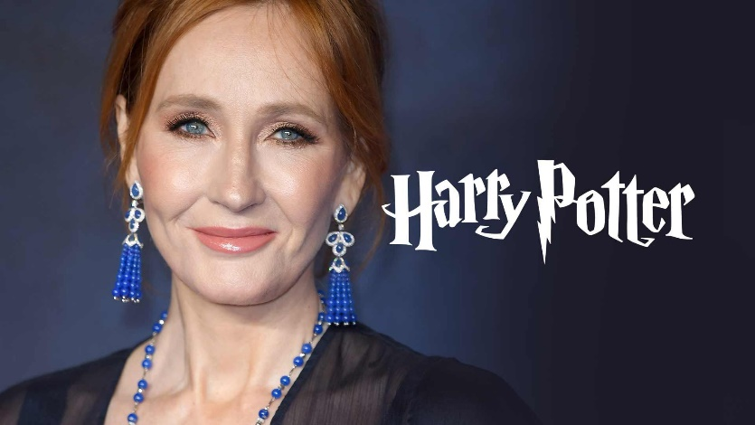
Szerző
Szerző: Joanne Kathleen Rowling
Született:1956. július 31. (Nagy-Britannia, Gloucestershire)
Kisebb korában is talált ki már történeteket.
Első regénye: Harry Potter és a bölcsek köve (2001)
Több regényt írt Robert Galbraith álnéven

Slide 3
Történet
A könyv a Harry Potter sorozat befejező része, amiben sor kerül a jók és a gonoszak közötti végső összecsapásra. Sok varázsló és boszorkány meghal, de végül minden jóra fordul.
A regény végéből megtudhatjuk azt is, hogyan folytatódik a főhősök élete a Voldemorttal történő végső összecsapás után.

Slide 4
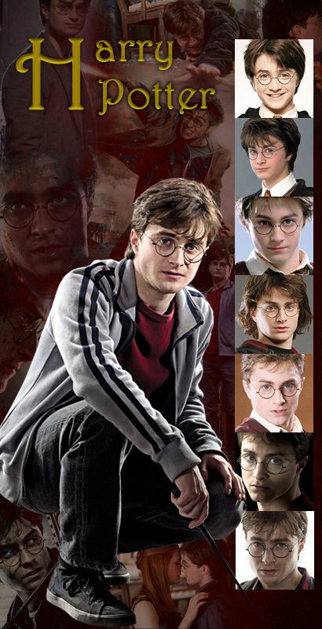
Mikor játszódik
A 7. rész 1998-ban játszódik.
A teljes Harry Potter sorozat
1991-1998 között játszódik

Slide 5
Szereplők
Főszereplők:
Harry Potter, varázslótanuló, a Kiválasztott
Hermione Granger, varázslótanuló
Ron Weasley, varázslótanuló
Ők hárman jó barátok
Voldemort Nagyúr, a gonosz varázsló (Tom Denem)
Perselus Piton, a Roxmort Varázslóképző iskola tanára

Slide 6
Amit megkérdeznék:
Miért kellett ennyi jó oldalon álló varázslónak és boszorkánynak meghalni a történet végén?
A sötét varázslók uralmának vége után vajon minden házimanónak jóra fordult a sorsa?
Harry miért pont Lunáról nevezte el az egyik gyerekét?

Slide 7
Köszönöm a figyelmet!

